Slide 1
EJERCICIO 9
La empresa Hierros del Sur S.A., se esta planteando acometer un proyecto de inversión. que exige la adquisición de edificios por valor de 50 Mill. u.m. y de capital productivo por un valor de 100 Mill. de u.m..
Se espera que que los flujos o movimientos de caja que genere esta inversión sean de 70, 60 y 50 Mill. de u.m. en los tres años en
que se ha estimado la vida útil u horizonte de vida del proyecto de inversión.
También se tiene previsto que las fuentes de donde se pueden obtener obtener los recursos financieros están constituidas por un
grupo de inversores (accionistas) que aportarían 60 mill de u.m., un banco comercial que aportaría 40 Mill. y un banco industrial que
aportaría 50 Mill de u.m..
También se sabe que la rentabilidad media que se podría obtener en bolsa es del 16,5 %. El tipo de interés medio que ha mantenido
el Banco de España es del 8,5 % y que los bancos comerciales trabajan con un margen de 6,5 puntos sobre el tipo de interés, y que los
bancos industriales del sector metalmecánico trabajan con un margen del 4,5 % sobre el tipo de interés del banco emisor.
A la vista de estos datos se pide determinar si en estas condiciones se acometería el proyecto de inversión.
SOLUCIÓN
- 150
70 60 50
Representación gráfica del Proyecto:
HT
0 1 2 3
Volumen de inversión.
Estructura económica.
Fuentes de financiación.
Estructura financiera.
Costes
Fuentes
Edificios
50 M. u.m.
Accionistas
60 M. u.m.
16.5 %
B. Comercial
40 M. u.m.
15 %
C. Productivo
100 M. u.m.
B. Industrial
50 M. u.m.
13 %

Slide 2
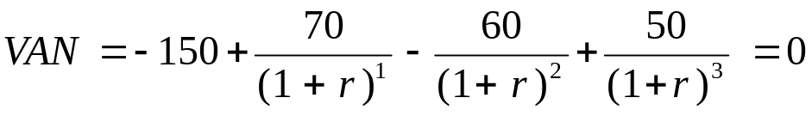
Para que el proyecto sea atractivo, el coste de capital debería ser menor que la rentabilidad esperada (TIR)
Coste de capital medio:
14.93 %
Rentabilidad esperada (TIR):
TIR = 10.1 %
Como la TIR < CCm
El proyecto no es rentable

